Slide 1
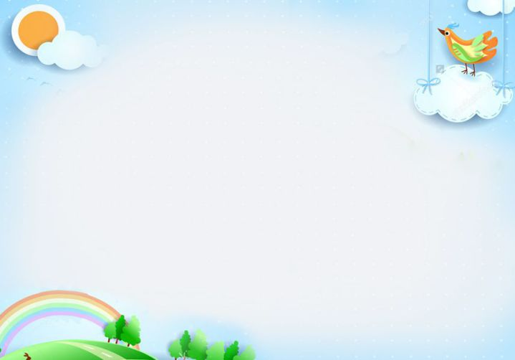
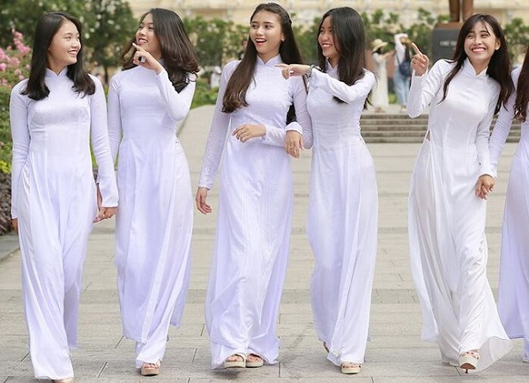
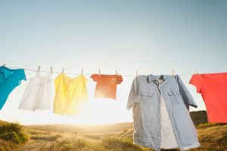
TIẾT 20. TRANG PHỤC (T2)

Slide 2
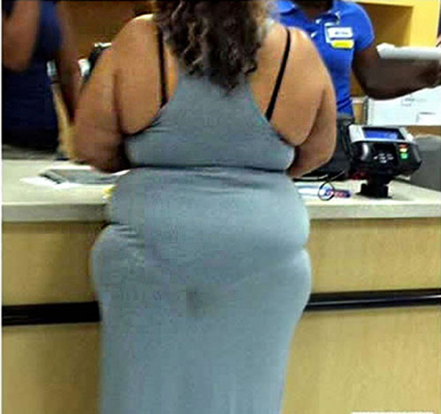
KHỞI ĐỘNG
? Người phụ nữ trên mặc trang phục đã phù hợp chưa? Giải thích vì sao?
Hình C Hình D

Slide 3
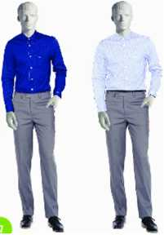
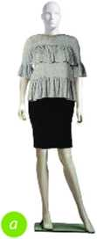
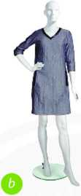
GV chia lớp thành các nhóm (8HS/1 nhóm)
GV phát cho mỗi nhóm các phiếu mầu có ghi các cụm từ về chất liệu, kiểu dáng, màu sắc, đường nét, họa tiết ảnh hưởng đến vóc dáng người mặc. GV yêu cầu các nhóm sắp xếp đúng các ảnh hưởng của chất liệu, kiểu dáng, màu sắc, đường nét, họa tiết ảnh hưởng đến vóc dáng người mặc. Thời gian thảo luận 2 phút.
Sử dụng trang phục có cùng kiểu may nhưng màu sắc, hoa văn khác
Sử dụng trang phục có cùng màu sắc nhưng kiểu dáng khác nhau

Slide 4
Đặc điểm | Tạo cảm giác gầy đi cao lên | Tạo cảm giác béo ra thấp xuống
Chất liệu
Kiểu dáng
Màu sắc
Đường nét, họa tiết
GV yêu cầu các nhóm lên dán ý kiến của mình lên bảng tương ứng với từng chất liệu, kiểu dáng, màu sắc, đường nét, hoa văn ảnh hưởng tới vóc dáng người mặc

Slide 5
- Kiểu may dọc theo thân áo, vừa sát cơ thể, thẳng xuống tạo cảm giác thon gọn, cao lên.
- Kiểu may ngang thân áo, rộng, rút dún, xếp li, có bèo dún tạo cảm giác tròn đầy, thấp xuống.
- Kiểu may vừa sát cơ thể, thẳng suông: tạo cảm giác thon gọn, cao lên.
- Kiểu may rộng, rút dún, xếp li có bèo dún: tạo cảm giác tròn đầy, thấp xuống.

Slide 6
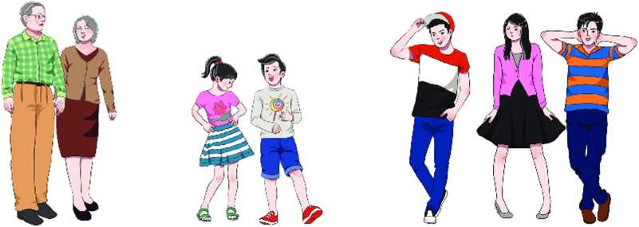
Nhận xét về kiểu dáng và màu sắc của mỗi lứa tuổi: Người lớn tuổi, trẻ em; thanh thiếu niên
Trang phục người lớn tuổi
Trang phục trẻ em
Trang phục thanh thiếu niên

Slide 7
Nhận xét về màu sắc, kiểu dáng trang phục mỗi lứa tuổi:
Lứa tuổi | Màu sắc | Kiểu dáng
Người lớn tuổi | Màu sắc trang nhã, lịch sự | Kiểu may trang nhã, lịch sự
Trẻ em | Màu sắc tươi sáng, hoa văn sinh động | Kiểu may rộng rãi
Thanh thiếu niên | Hoa văn và màu sắc đa dạng | Phù hợp nhiều kiểu may

Slide 8
III/ Lựa chọn trang phục:
2/. Chọn trang phục phù hợp với lứa tuổi
+ Trẻ em: chọn loại vải mềm, dễ thấm mồ hôi, màu sắc tươi sáng, hoa văn sinh động, kiểu may rộng rãi;
+ Thanh thiếu niên: thích hợp với nhiều loại vâi, kiểu may, màu sắc và hoa văn;
+ Người lớn tuổi: màu sắc, hoa văn, kiểu may trang nhã, lịch sự.

Slide 9
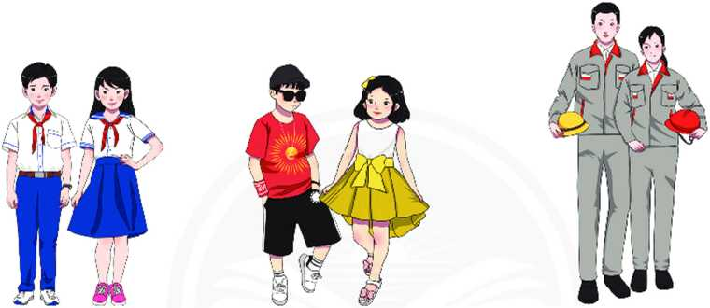
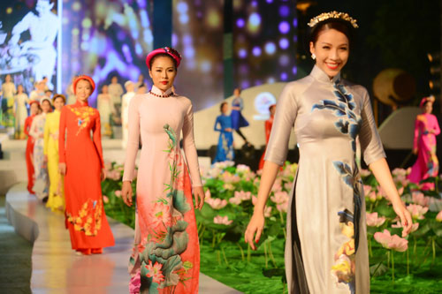
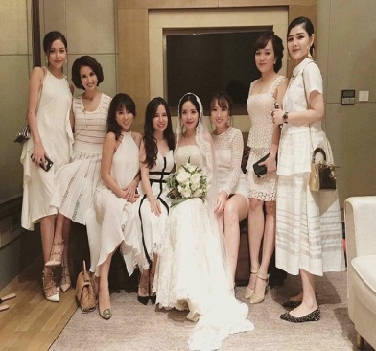
Phiếu học tập 1. Cho hình ảnh dưới đây
Đồng phục đi học
Trang phục đi chơi
Trang phục lao động
Trang phục lễ hội
Trang phục dự tiệc
Em hãy hoàn thành nội dung bảng sau
STT | Loại trang phục | Kiểu dáng và màu sắc

Slide 10
- Sự khác biệt về kiểu dáng và màu sắc của các bộ trang phục trong Hình 7.7 trên là:
Đặc điểm của trang phục lao động giúp cho việc lao động thuận tiện và an toàn là:
gọn gàng, thoải mái, chất liệu thấm mồ hôi, dày dặn để bảo vệ cơ thể.
Trang phục | Màu sắc | Kiểu dáng
Đồng phục đi học | Màu sắc trang nhã, lịch sự | Kiểu dáng vừa vặn
Trang phục đi chơi | Màu sắc tươi sáng, hoa văn sinh động | Kiểu dáng thoải mái
Trang phục lao động | Màu tối màu | Kiểu dáng gọn gàng, thoải mái

Slide 11
3/. Chọn trang phục phù hợp với môi trường và tính chất công việc.
- Trang phục nên được lựa chọn phù hợp với môi trường và tính chất công việc. Các trang phục nên có màu sắc, kiểu dáng, loại vải phù hợp cho mỗi tình huống: đi học, đi chơi, đi lao động, đi lễ hội, đi dự tiệc…

Slide 12
Phiếu học tập 1. Em hãy hoàn thành nội dung bảng sau
STT | Loại trang phục | Kiểu dáng và màu sắc
1 | Đi học, làm việc công sở | chọn trang phục có kiểu dáng vừa vặn, màu sắc trang nhã, lịch sự.
2 | Đi chơi: | chọn trang phục có kiểu dáng thoải mái.
3 | Đi lao động | chọn trang phục rộng rãi, chất liệu vải thấm mồ hôi, dày dặn để bảo vệ cơ thể.
4 | Đi lễ hội | chọn trang phục lịch sự, trang trọng phù hợp với tính chất của buổi lễ.
5 | Đi dự tiệc: | chọn trang phục có kiểu dáng và màu sắc tôn lên được vẻ đẹp

Slide 13
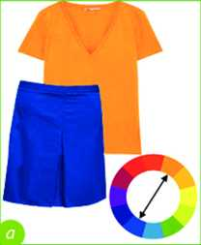
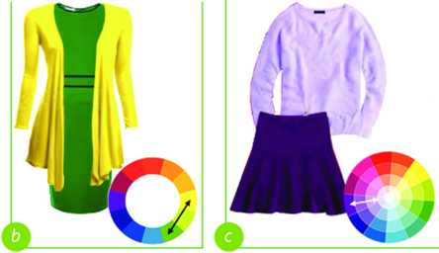
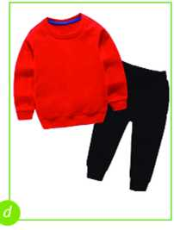
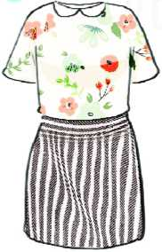
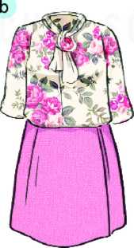
1.Cách phối màu sắc quần và áo ở trang phục a, b, c, d dựa trên vòng tròn màu
2. Nhận xét về sự phối hợp họa tiết của trang phục e, g
e
g

Slide 14
Hình | Cách phối hợp màu sắc
7.8a | Phối hợp giữa hai màu tương phản
7.8b | Phối hợp giữa hai màu kế cận nhau trên vòng
7.8c | Phối hợp giữa các màu sắc độ khác nhau của cùng 1 màu
7.8d | Màu trắng và màu đen có thể kết hợp với tất cả các màu khác nhau

Slide 15
4/ Lựa chọn phối hợp trang phục.
+ Có thể phối hợp các trang phục có màu sắc tương phản, đối nhau, hay kế cận nhau trên vòng màu;
+ Có thể phối hợp các trang phục có các sắc độ khác nhau của cùng một màu;
+ Có thể phối hợp trang phục may bằng vải hoa phù hợp với trang phục may bằng vải trơn có màu trùng với một trong những màu chính của vải hoa;
+ Cần phối hợp màu sắc của các vật dụng đi kèm hài hoà với màu sắc của áo quần.

Slide 16
LUYỆN TẬP
Bài tập 1. Theo em, mỗi trang phục dưới đây ảnh hưởng đến với đáng người mặc như thế nào?.
Ảnh hưởng của đường nét, hoạ tiết Ảnh hưởng của kiểu dáng

Slide 17
Hình | Dáng người
a | Khiến người trở nên đầy đặn hơn
b | Khiến người trở lên gầy hơn,
c | Khiến người trở lên gầy hơn, và người dài hơn.
d | Khiến người trở nên đầy đặn hơn, ngắn hơn.
e | Khiến người trở nên đầy đặn hơn.

Slide 18
LUYỆN TẬP
Bài tập 2. Em hãy giải thích vì sao những bộ trang phục dưới đây không nên mặc để đi học
Ảnh hưởng của đường nét, hoạ tiết Ảnh hưởng của kiểu dáng

Slide 19
-Những bộ trang phục đã cho không nên mặc để đi học vì những bộ trang phục này không đồng bộ, phù hợp với trang phục đi tiệc hoặc đi chơi hơn. Trang phục đi học phải nghiêm túc và đồng bộ hơn.

Slide 20
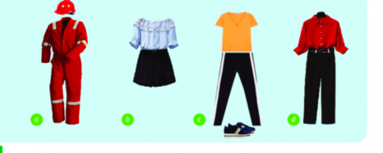
LUYỆN TẬP
Bài tập 3. Mỗi loại trang phục dưới đây phù hợp cho từng hoàn cảnh nào
Ảnh hưởng của đường nét, hoạ tiết Ảnh hưởng của kiểu dáng

Slide 21
Trang phục | Hoàn cảnh
a | Lao động
b | Đi chơi
c | Đi thể thao
d | Đi làm văn phòng

Slide 22
-Có một số quần áo như hình trên, em có thể kết hợp thành 10 bộ quần áo.
-Chọn 3 bộ mà em thích trên giấy A4, và tô màu

Slide 23
- Nylon, lụa tơ tầm (soie/silk) vị trí nhiệt 1 chấm
- Len (laine/wool), vị trí nhiệt 2 chấm
- Bông (contton, conton) vị trí nhiệt 3 chấm
- Lanh (lin/linen), vị trí max.

Slide 24
Câu 1: Để tạo cảm giác gầy đi và cao lên, ta nên chọn vải may và trang phục có đặc điểm nào sau đây?
A. Màu đen, kẻ sọc dọc, vải trơn
B. Màu xanh đen, kẻ sọc ngang, mặt vải phẳng
C. Màu trắng, hoa to, Mặt vải bóng láng
D. Màu vàng nhạt, hoa nhỏ, mặt vải thô

Slide 25
Câu 2: Người lơn tuổi nên chọn vải và kiểu may trang phục nào sau đây?
A. Vải màu tối kiểu ôm sát
B. Vải màu tối, kiểu may trang nhã , lịch sự
C. Vải màu sặc sở, kiểu may hiện đại
D. Vải màu tươi sáng , kiểu may cầu kì phức tạp

Slide 26
VẬN DỤNG
1 . Mô tả bộ trang phục đi chơi phù hợp với vóc dáng của em.
Ghi trên giấy A4. Giờ sau nộp lại cho GV.

